Slide 1
个人网盘系统的设计与实现
答辩人：王建成
指导老师：刘俊强、韩腾飞

Slide 2
01.选用技术
目 录
02.功能详情
Contents
03.致谢
04.成品展示

Slide 3
Part 01
选用技术
Choose technology

Slide 4
01
选用技术
Choose technology
IDEA
Element UI
IDEA 全称IntelliJ IDEA，是用于java语言开发的集成环境（也可用于其他语言），IntelliJ在业界被公认为最好的java开发工具之一
由饿了么团队出品，一套为开发者、设计师和产品经理准备的组件库。使用现成的UI组件库，能快速搭建项目，后期也容易维护，在敏捷开发项目中尤为常见。
MySQL
MySQL是一个关系型数据库管理系统，由瑞典MySQL AB 公司开发，属于 Oracle 旗下产品。MySQL 是最流行的关系型数据库管理系统之一。
Maven
Apache Maven是由Apache软件基金会所所提供的一个软件项目管理及自动构建工具。它包含：一个项目对象模型、一组标准集合、一个项目生命周期、一个依赖管理系统、运行定义在生命周期阶段中插件目标的逻辑。

Slide 5
Part 02
功能详情
Functional Details

Slide 6
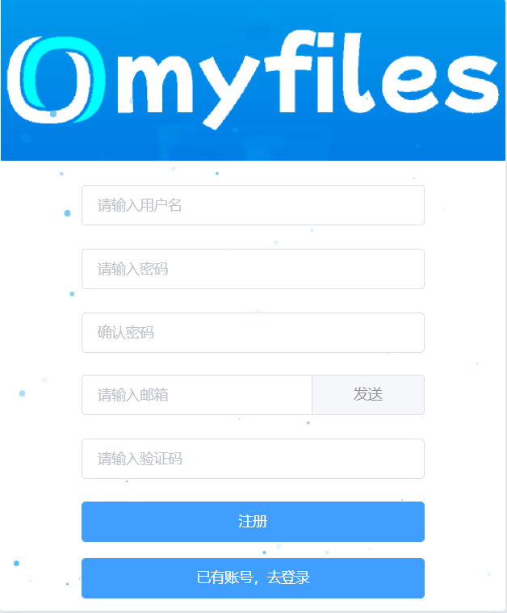
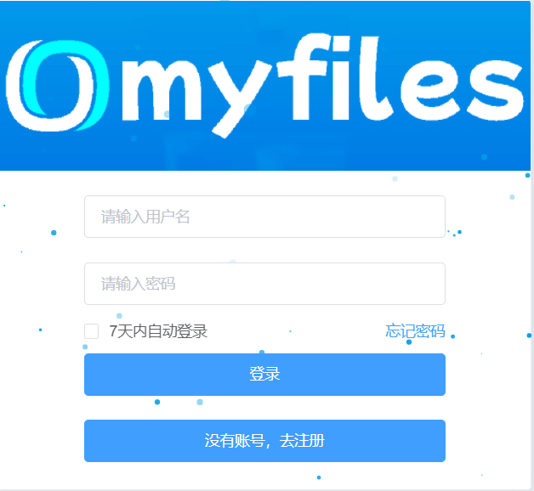
02
功能详情
Functional Details
登录
输入账号密码进行登录，同时可选择“7日内自动登录”，使用cookies存储登录码，下次使用是通过识别登录码进行自动登录。
注册
输入用户米密码邮箱进行注册操作，同时通过向邮箱地址发送验证码进行人机验证并且达到防止恶意注册的目的。

Slide 7
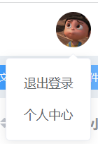


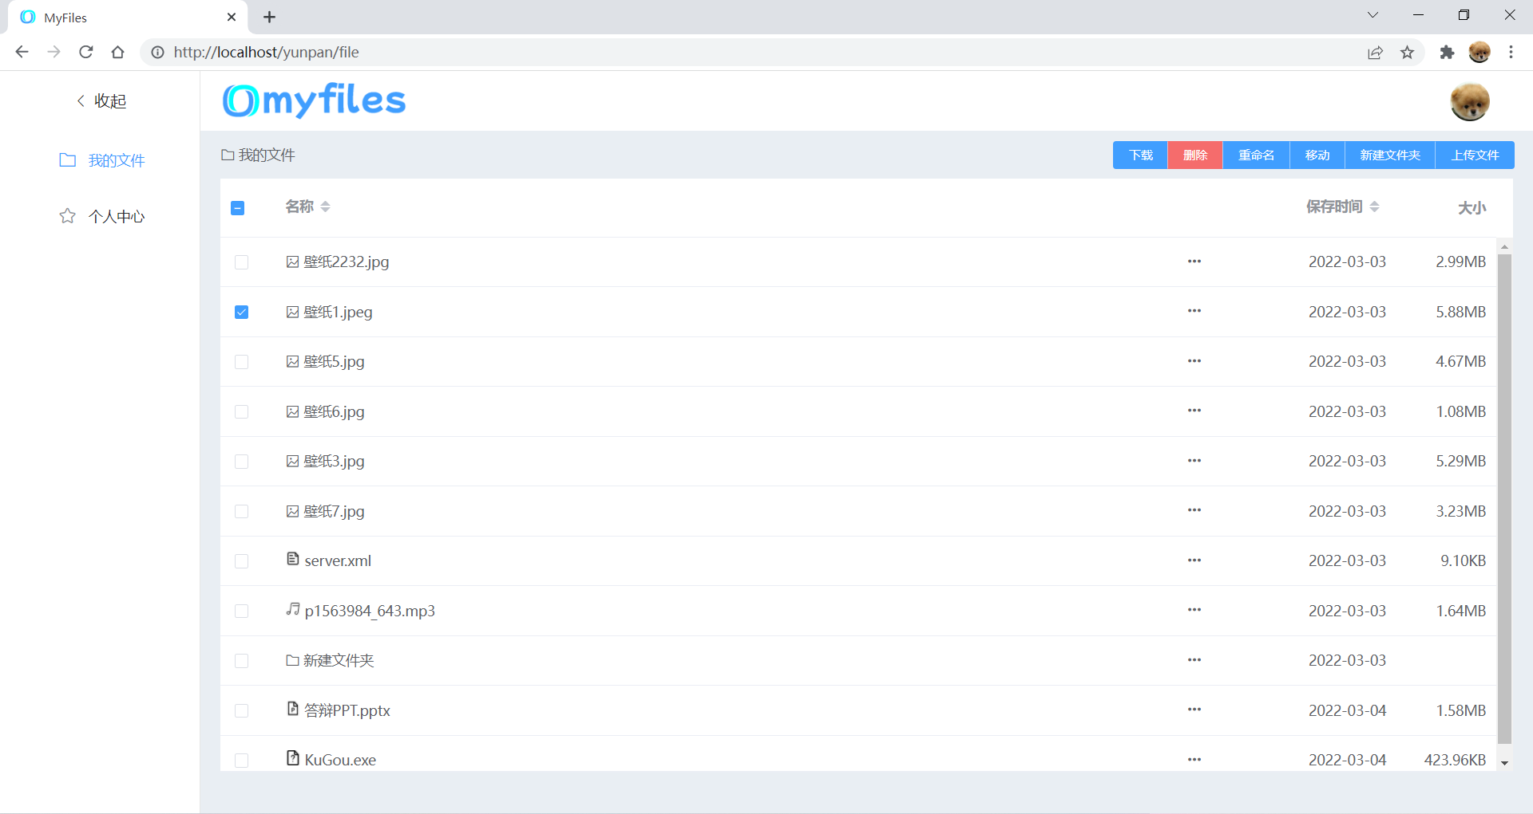
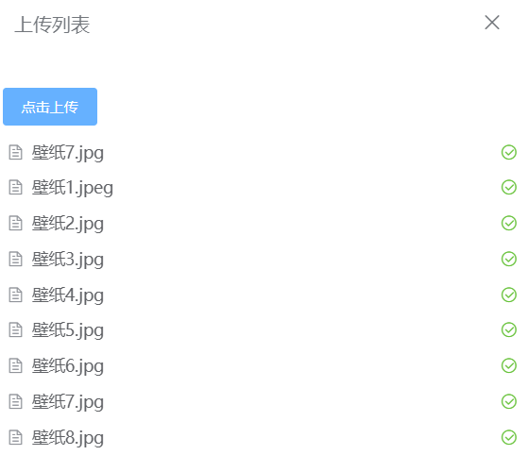
02
功能详情
Functional Details
文件页
展示用户文件信息（文件名、上传时间、文件大小、文件类型），并可进行文件上传、删除、移动、下载、预览、重命名、新建文件夹等操作。

Slide 8
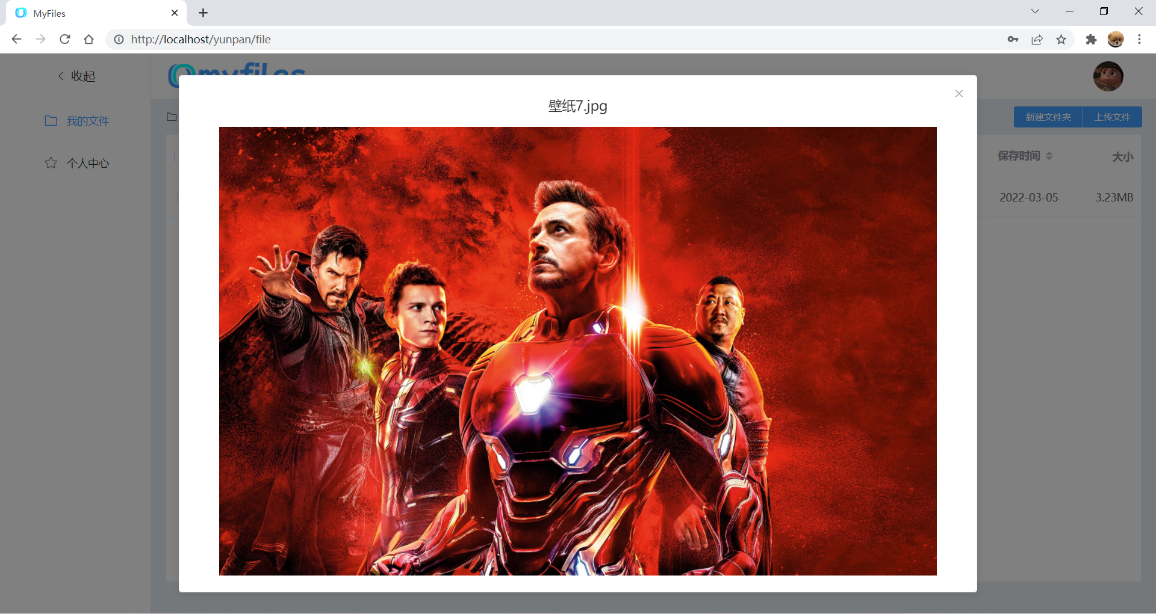
02
功能详情
Functional Details
文件预览
点击文件名，可进行部分类型文件（图片、文本、音频）在弹窗中进行预览

Slide 9
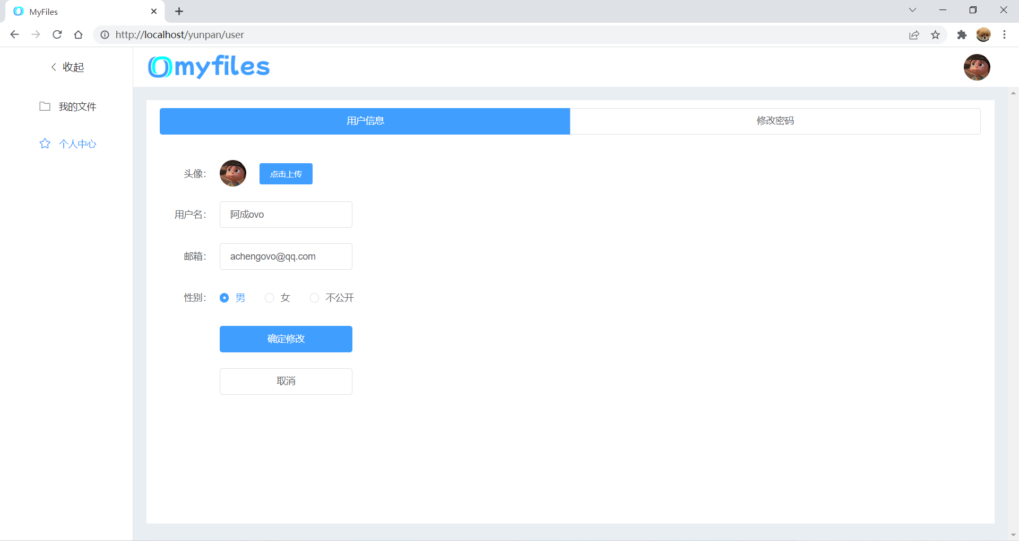
02
功能详情
Functional Details
用户信息
修改头像、用户名性别、邮箱（邮箱改变时需要验证邮箱验证码）。
修改密码
提供旧密码和新密码进行密码修改。

Slide 10
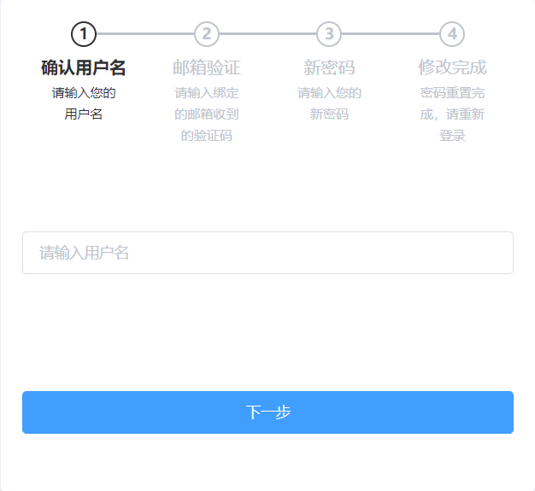
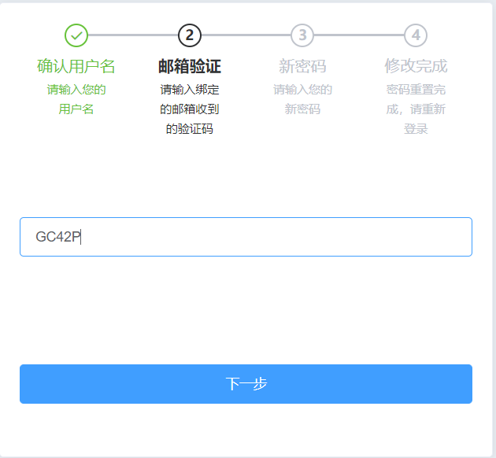
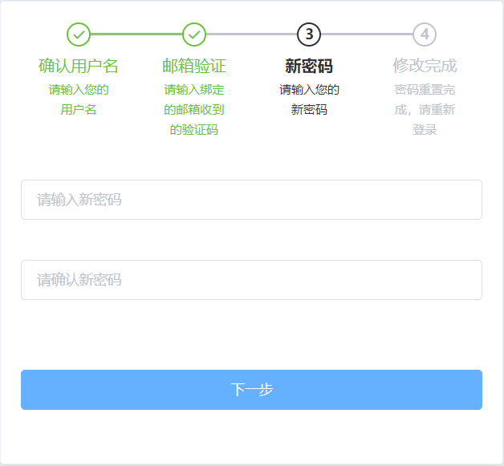
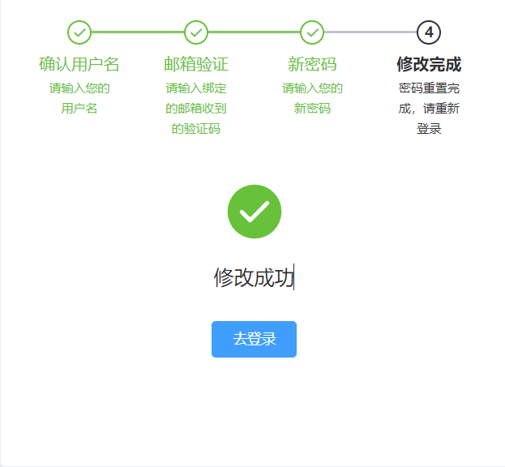
02
功能详情
Functional Details
确认用户名
邮箱验证
新密码
修改完成
用户输入用户名，后台查询是否存在该用户，存在则向该用户绑定的邮箱发送验证码信息。
输入邮箱中收到的验证码，后台与session中的验证码比较，相同则通过。
用户输入新密码以及确认密码，后台再次确认session中的验证码后进行密码修改。
密码修改完成后即可重新登录。

Slide 11
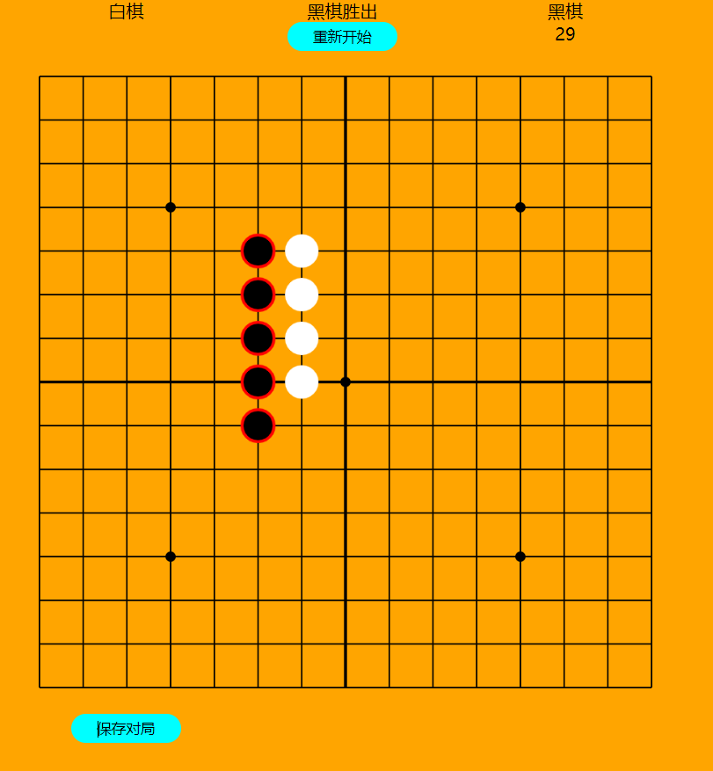
02
功能详情
Functional Details
404页
404页是使用canvas画图构建的双人五子棋对局页面。

Slide 12
Part 03
致谢
Acknowledgement

Slide 13
03
致谢
Acknowledgement
在完成本学期课程设计的过程中，值此课程设计完成之际，再次向我最尊敬的指导教师刘俊强老师表示我衷心的感谢。他们给了我很大的帮助，不断地支持和鼓励一直伴随着我本阶段的学习工作和生活。课程设计选题、构思、查阅文献、修改、设计，每一步都凝聚着导师的心血。我要感谢我的老师在课程设计上给予我的指导、提供给我的支持和帮助，这是我能顺利完成这次报告的主要原因。他们以广博的学识给我在学习研究上的指导，使我受益匪浅。在此，我深切和怀着十分感激的心情，向老师们表达我最真挚的感谢。在同时我也要感谢我的同学们，在我课程设计过程中对我的鼓励和支持！在漫长的学习生涯中，感谢我的父母在精神上的理解与支持和在生活上的照顾。我的课程设计凝聚着他们的长期支持。 让我能把系统做得更加完善。在此期间，我不仅学到了许多新的知识，而且也开阔了视野，提高了自己的设计能力。

Slide 14
Part 04
成品展示
The finished product to show

Slide 15
THANK YOU

